Slide 1

Намерения

Slide 2
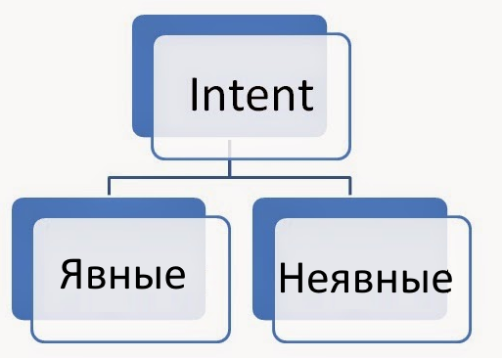
Намерения

Slide 3
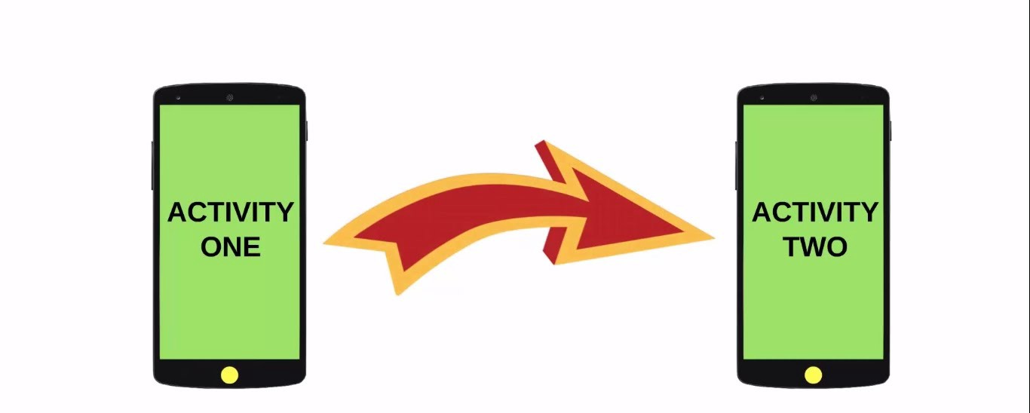
Намерения

Slide 4
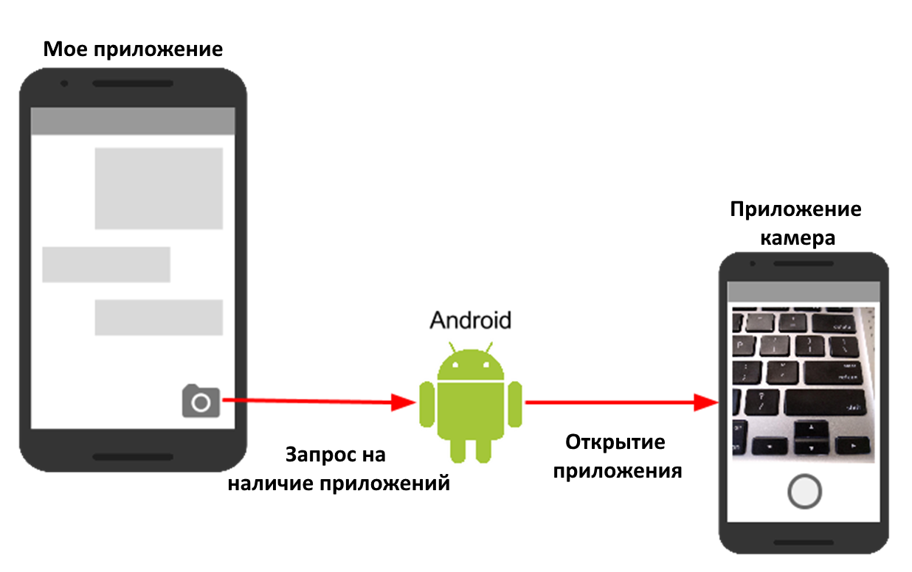
Намерения

Slide 5
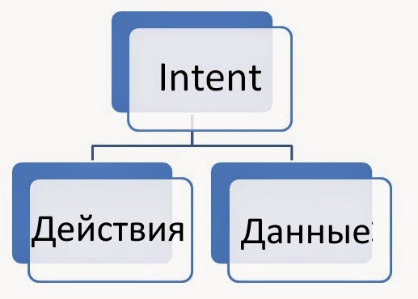
Намерения

Slide 6
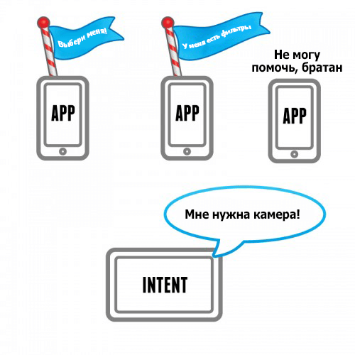
Неявные намерения

Slide 7
Действия намерений
ACTION_ANSWER | Открывает активность, связанную с входящими звонками.
ACTION_CALL | Открывает активность, инициализирующую обращение к телефону.
ACTION_HEADSET_PLUG | Подключение наушников.
ACTION_SEND | Вызов активности для отправки данных, указанных в намерении.
ACTION_SENDTO | Открывает активность для отправки сообщений контакту, указанному в пути URI, который определяется в намерении.
ACTION_VIEW | Общее действие просмотра чего-либо. Выбор приложения зависит от схемы (протокола) данных: http будут открывать браузер, tel вызовут приложение для дозвона, geo откроет программу Google Maps, jpg – просмотр фото.
ACTION_WEB_SEARCH | Открывает активность поиска информации в интернете, основываясь на передаваемых данных с помощью пути URI; как правило, при этом запускается браузер.

Slide 8
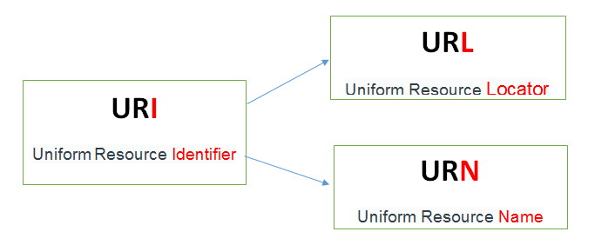
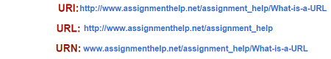
Ссылки

Slide 9
Ссылки
Uri uri = Uri.parse("http://developer.android.com/reference/android/net/Uri.html");
uri.getScheme() - http uri.getSchemeSpecificPart() - //developer.android.com/reference/android/net/Uri.html uri.getAuthority() - developer.android.com uri.getHost() - developer.android.com uri.getPath() - reference/android/net/Uri.html uri.getLastPathSegment() - Uri.html

Slide 10
Uri uri = Uri.parse("http://developer.android.com/reference/android/net/Uri.html");
uri.getScheme() - http uri.getSchemeSpecificPart() - //developer.android.com/reference/android/net/Uri.html uri.getAuthority() - developer.android.com uri.getHost() - developer.android.com uri.getPath() - reference/android/net/Uri.html uri.getLastPathSegment() - Uri.html
Ссылки

Slide 11
Uri uri = Uri.parse("android.resource://your.app.package/" + R.raw.play);
Uri uri = Uri.parse("geo:54.354183,37.34011");
Uri uri = Uri.parse("tel:12345");
uri.getScheme(): tel uri.getSchemeSpecificPart():12345
Ссылки

Slide 12
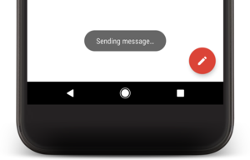
Тосты (с маслом или без?)
Toast.makeText(
context,
“Sending message…”,
Toast.LENGTH_LONG
).show();

Slide 13
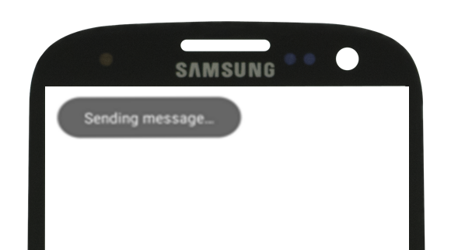
Тосты в нужном месте
Toast toast = Toast.makeText(
context, “Sending message…”,
Toast.LENGTH_LONG);
toast.setGravity(Gravity.TOP, 0,0);
toast.show();

Slide 14
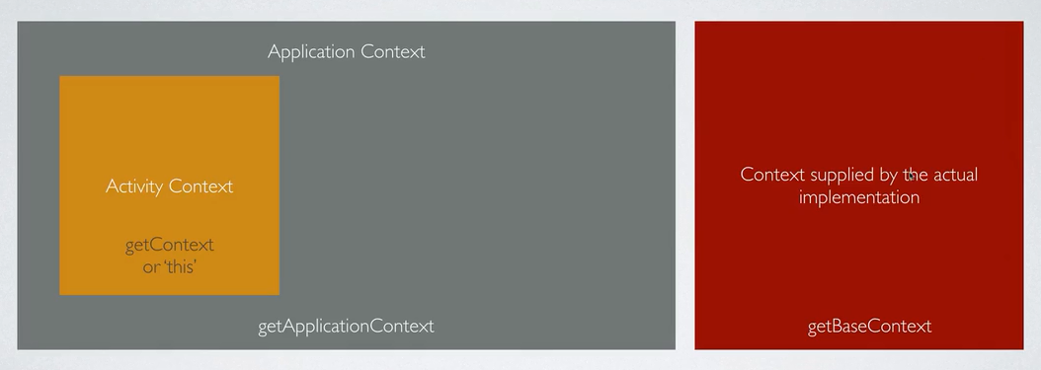
Создание
Контекст

Slide 15
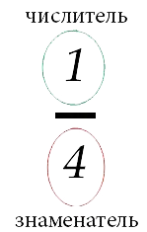
//Класс «Обыкновенная дробь»
public class Fraction {
int numerator; // Числитель
int denominator; // Знаменатель
}
Класс обыкновенной дроби

Slide 16
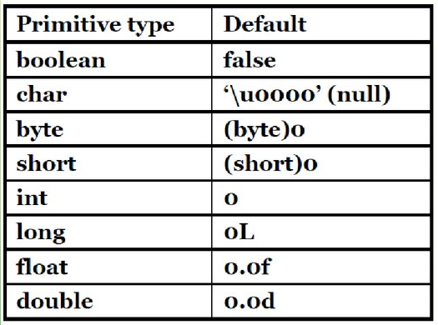
Инициализация по умолчанию примитивных типов
Fraction fr = new Fraction(); System.out.println(fr.numerator + " " + fr.denominator);

